Slide 1
LẬP TRÌNH ANDROID VỚI RESTAPI
thread – thread pool – volley – retrofit

Slide 2
Giới thiệu môn học
Tìm hiểu và sử dụng thread – thread pool
Tìm hiểu và sử dụng volley
Tìm hiểu và sử dụng retrofit

Slide 3

Mục tiêu
Tìm hiểu thread – thread pool
Tìm hiểu volley
Tìm hiểu và sử dụng retrofit

Slide 4

Thread – thread pool
…

Slide 5
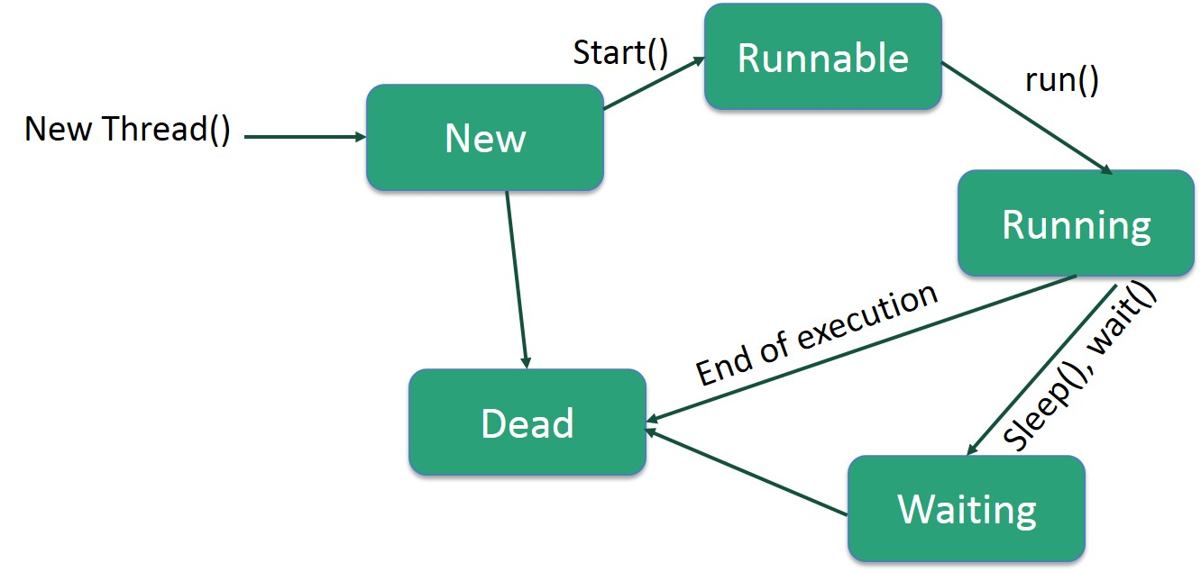
Giới thiệu thread
Thread được định nghĩa là một luồng dùng để thực thi một chương trình. Java Virtual Machine cho phép một chương trình có thể có nhiều Thread thực thi đồng thời.

Slide 6
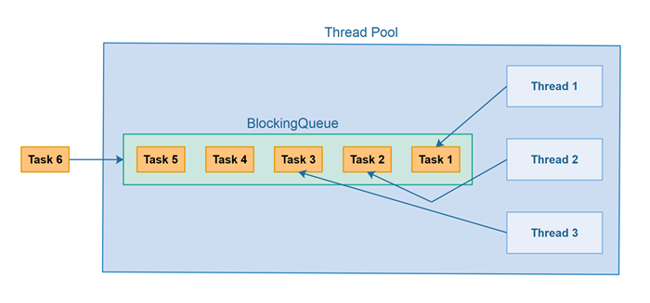
Giới thiệu thread pool
ThreadPool được dùng để giới hạn số lượng được chạy bên trong ứng dụng của chúng ta trong cùng một thời điểm. Nếu chúng ta không có sự giới hạn này, mỗi khi có một mới được tạo ra và được cấp phát bộ nhớ bằng từ khóa new thì sẽ có vấn đề về bộ nhớ và hiệu suất, có thể dẫn đến lỗi crash chương trình.

Slide 7
Volley
…

Slide 8

Giới thiệu volley
Volley library Android là thư viện networking cho các dự án Android. Volley được dùng để quản lý các network request, giúp cho developer đơn giản hóa việc thực hiện kết nối và xử lý kết quả trả về từ server. Volley hỗ trợ đầy đủ các HTTP request như GET, POST, PUT, DELETE

Slide 9
Retrofit
…

Slide 10
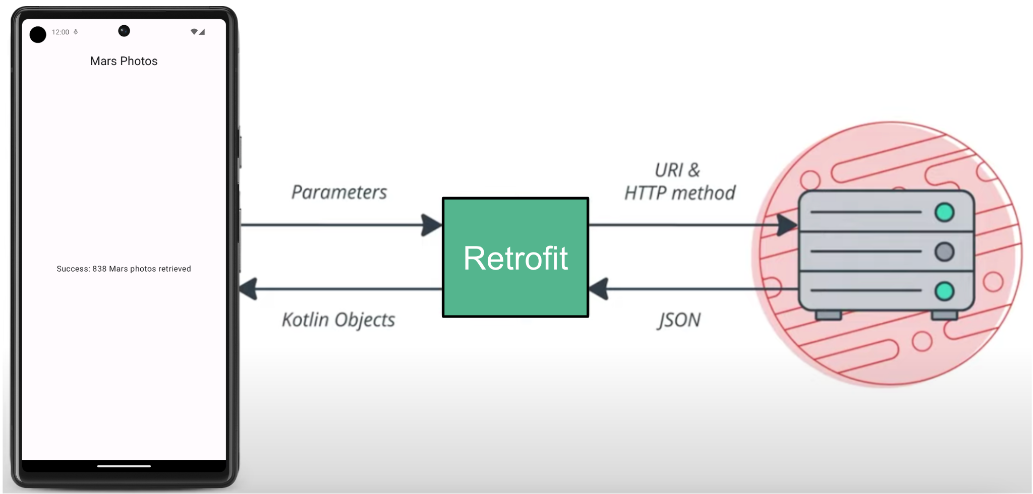
Giới thiệu retrofit
Retrofit là một HTTP client type-safe cho Android và Java. Retrofit giúp dễ dàng kết nối đến một dịch vụ REST trên web bằng cách chyển đổi API thành Java Interface. Retrofit rất mạnh mẽ giúp bạn dễ dàng xử lý dữ liệu JSON hoặc XML sau đó phân tích cú pháp thành Plain Old Java Objects (POJOs)

Slide 11
So sánh volley và retrofit
Nội dung | Volley | Retrofit
Điểm mạnh | Cung cấp tính năng cache tự động, xử lý đa luồng linh hoạt | Cho phép tuỳ chỉnh dễ dàng Hiệu suất tốt Dễ dàng tìm hiểu
Điểm yếu | Khó tuỳ chỉnh Hiệu suất trung bình Ít tài liệu hướng dẫn | - Không cung cấp cache tự động

Slide 12
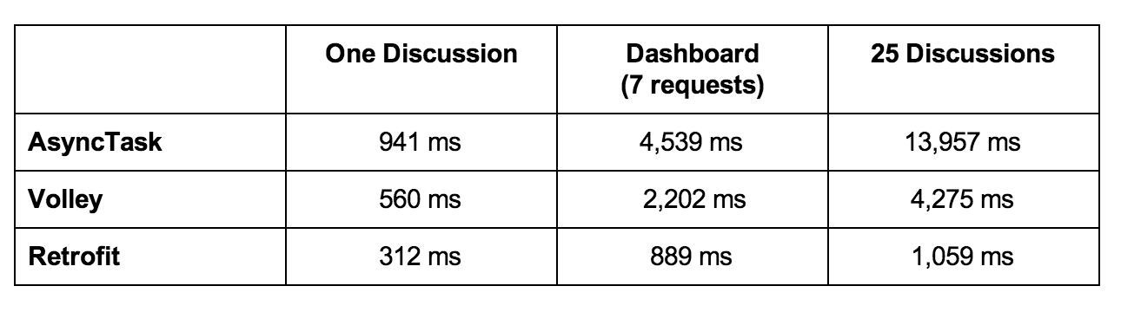
So sánh hiệu suất volley và retrofit
Hiệu suất vượt trội của Retrofit

Slide 13
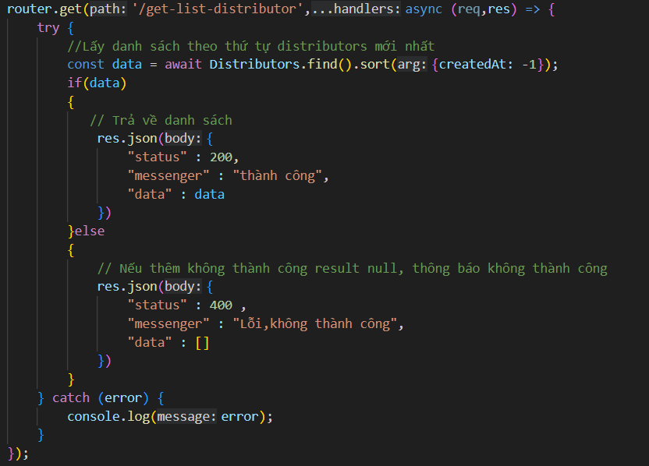
Sử dụng retrofit
Mở file api.js viết api lấy danh sách distributor

Slide 14
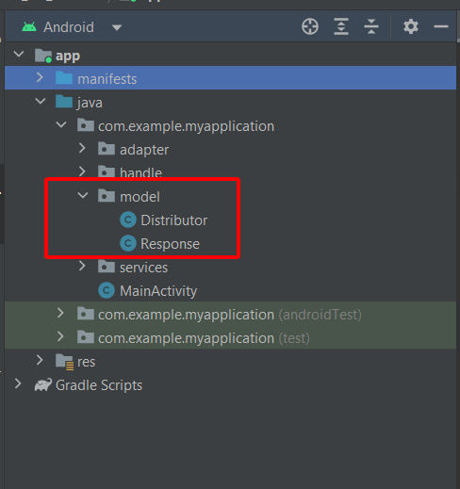
Sử dụng retrofit
Tiếp theo tạo project trong Android Studio, tạo folder model, trong folder này tạo file Response và Distributor

Slide 15
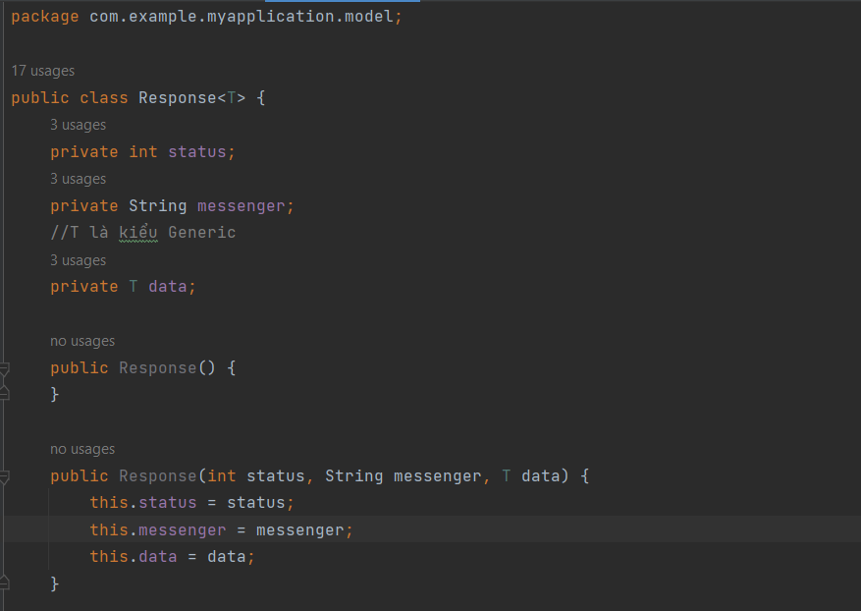
Sử dụng retrofit
Nội dung file Response

Slide 16
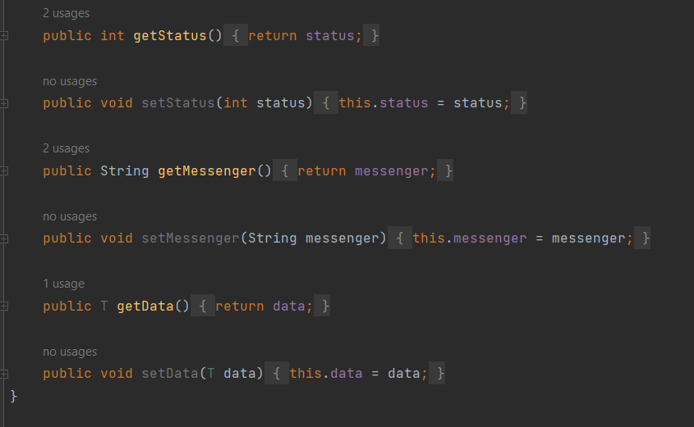
Sử dụng retrofit
Nội dung file Response (tiếp theo)

Slide 17
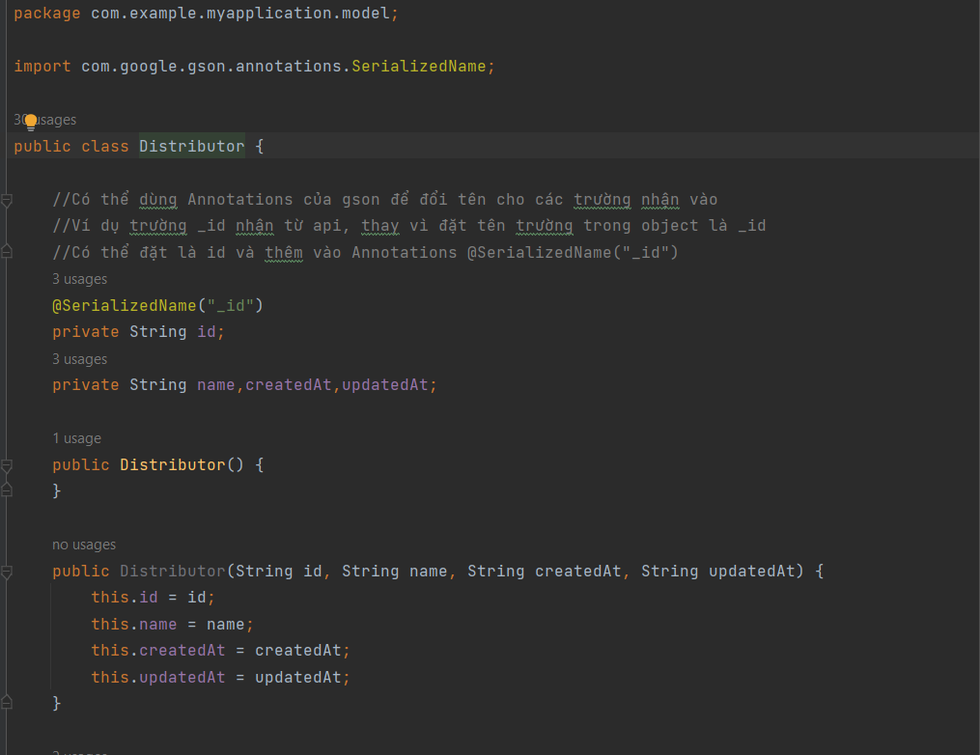
Sử dụng retrofit
Nội dung file Distributor

Slide 18
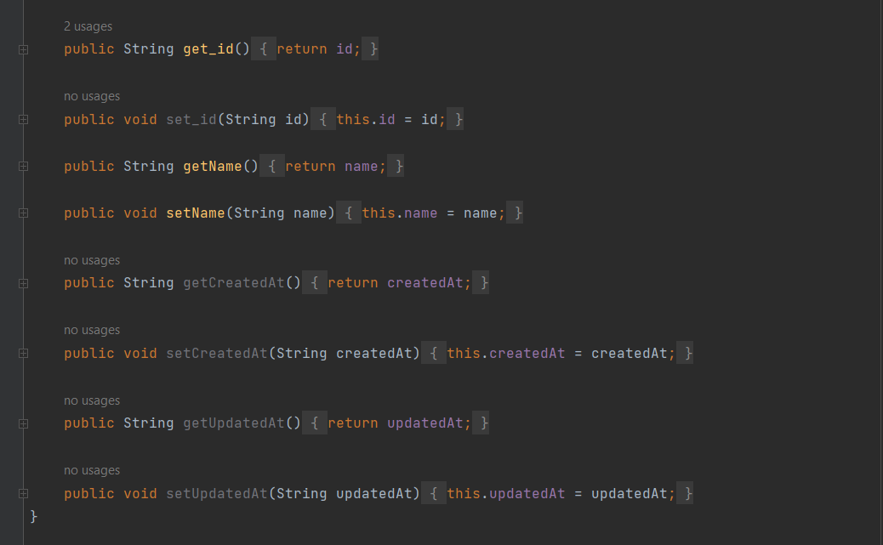
Sử dụng retrofit
Nội dung file Distributor (tiếp theo)

Slide 19
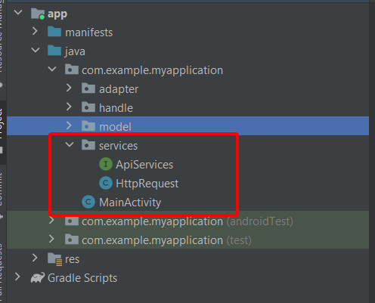
Sử dụng retrofit
Tiếp theo tạo folder services, trong folder này tạo 2 file ApiServices và HttpRequest

Slide 20
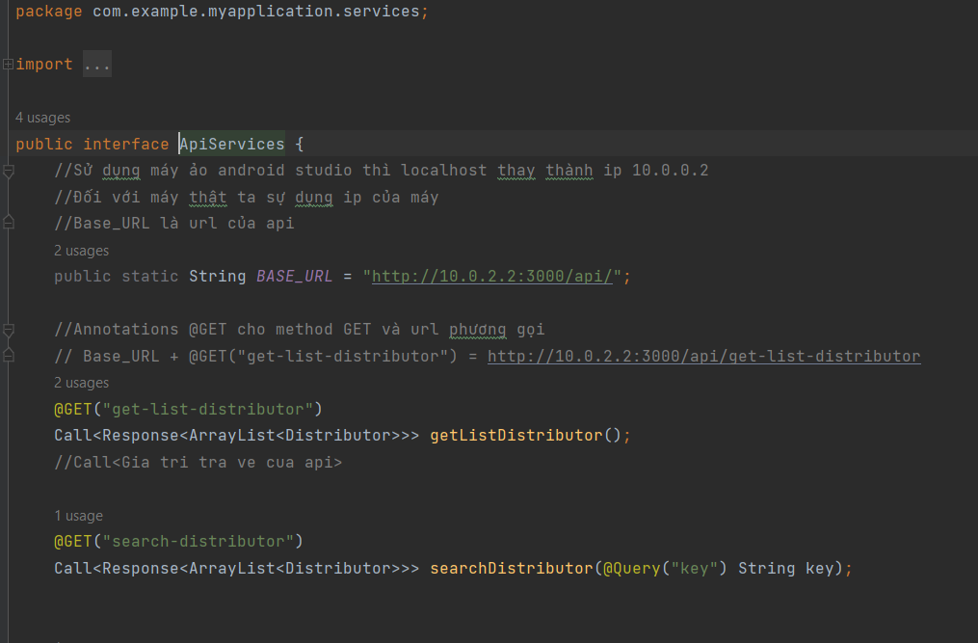
Sử dụng retrofit
Nội dung file ApiServices

Slide 21
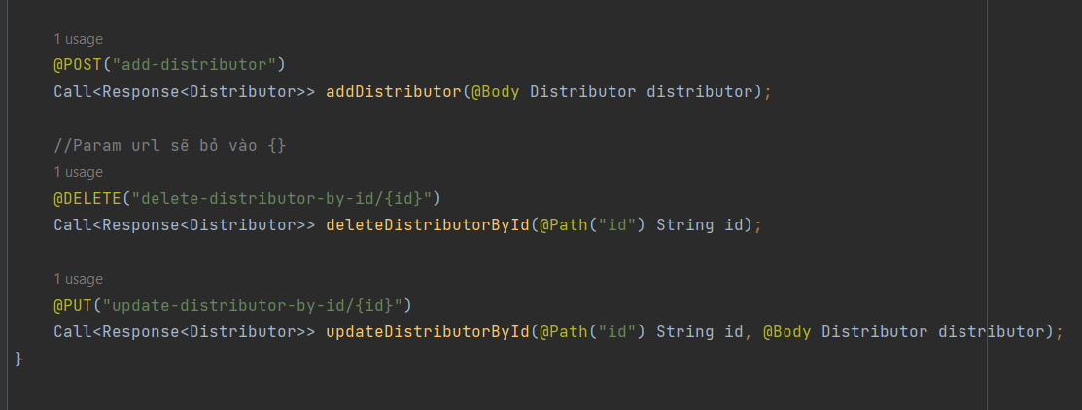
Sử dụng retrofit
Nội dung file ApiServices (tiếp theo)

Slide 22
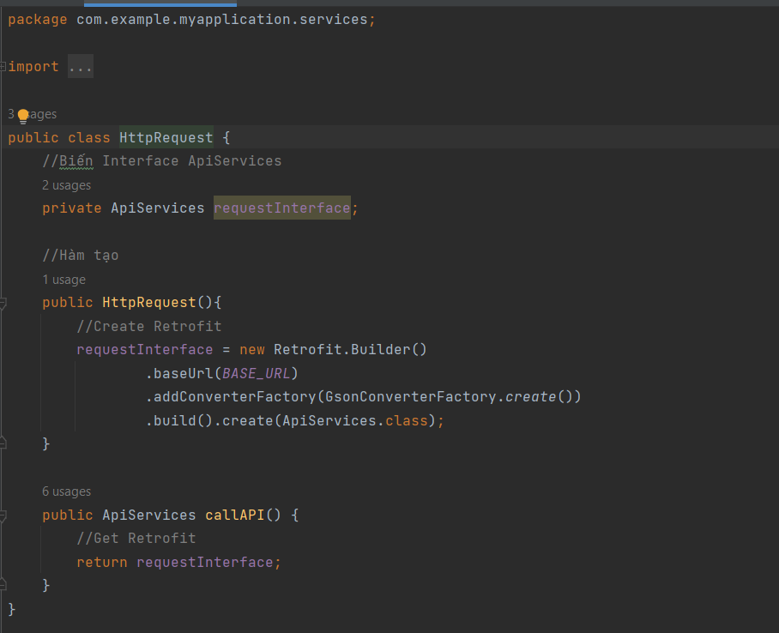
Sử dụng retrofit
Nội dung file HttpRequest

Slide 23
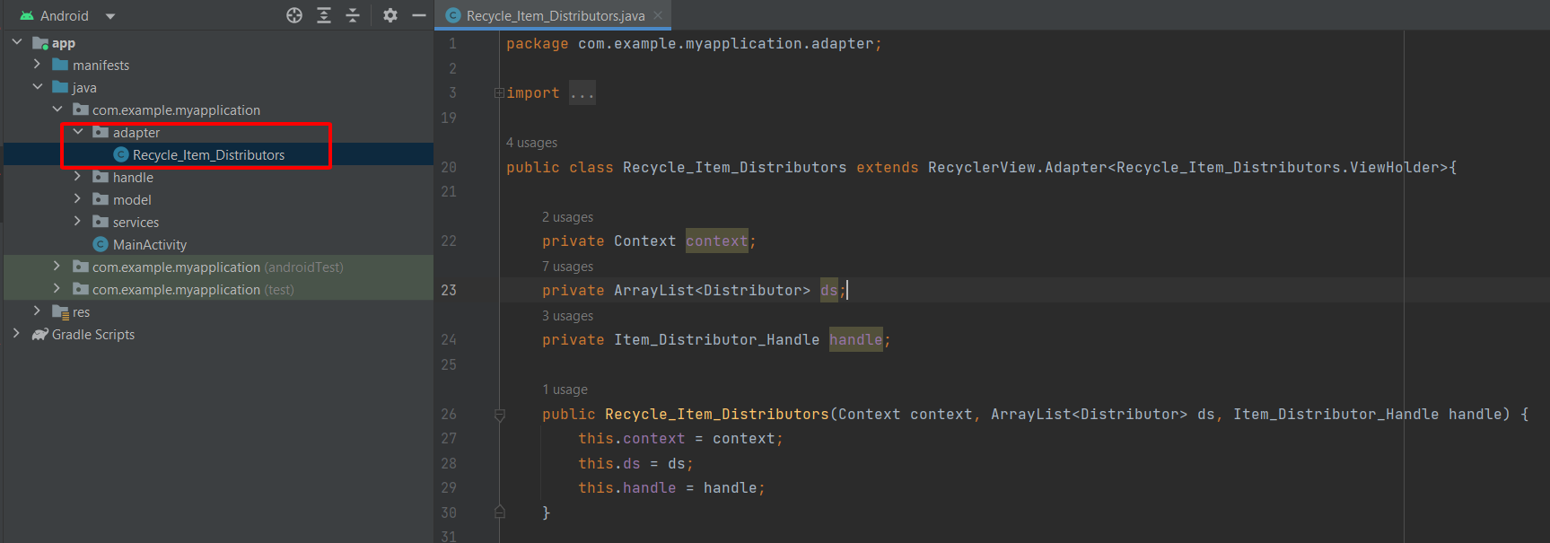
Sử dụng retrofit
Tạo adapter hiển thị dữ liệu

Slide 24
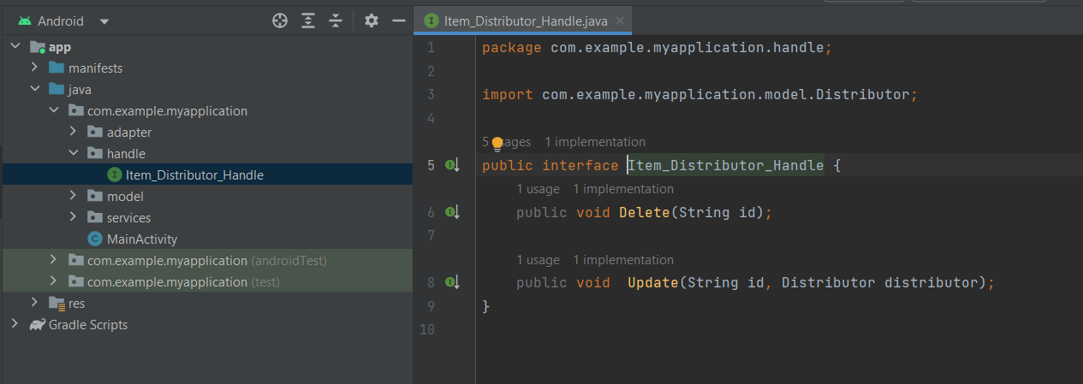
Sử dụng retrofit
Tạo xử lý khi click vào item trong adapter

Slide 25
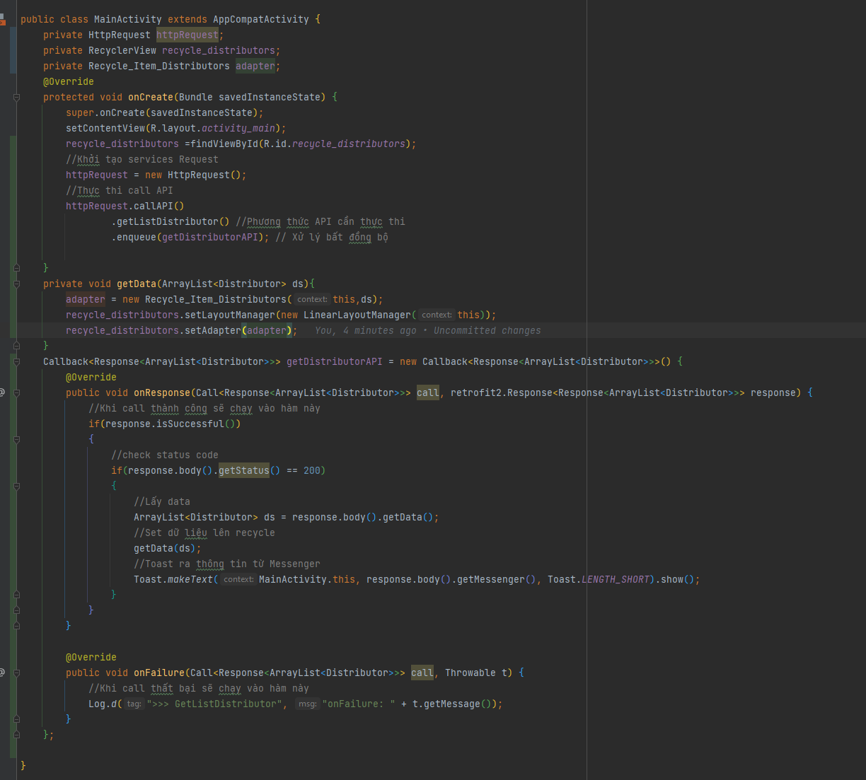
Sử dụng retrofit
Call API trong file MainActivity

Slide 26
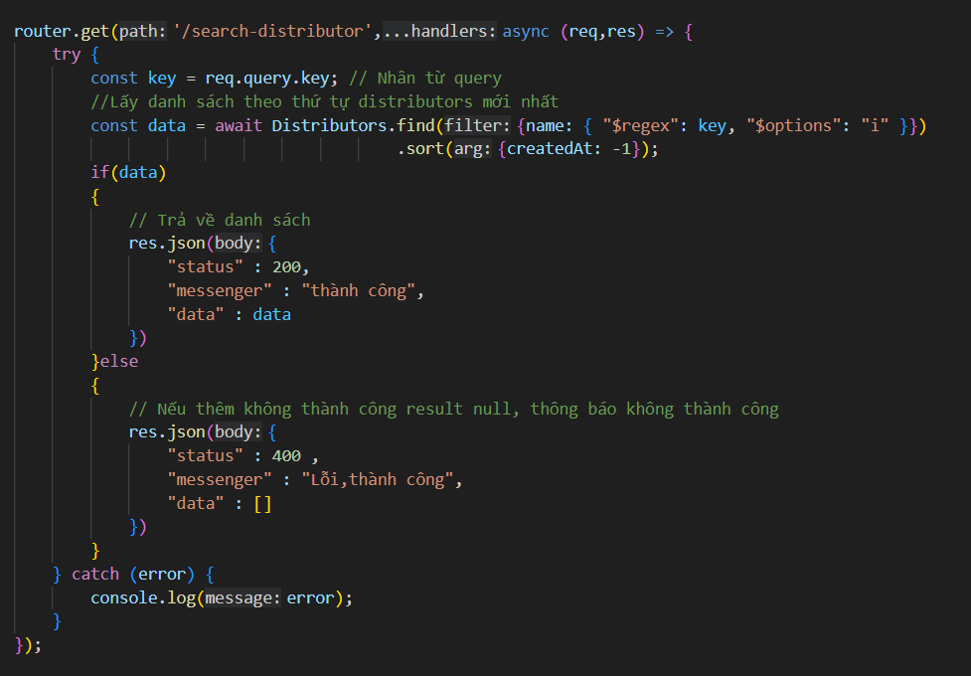
Sử dụng retrofit – thực hiện chức năng tìm kiếm
Mở file api.js viết api tìm kiếm distributor

Slide 27
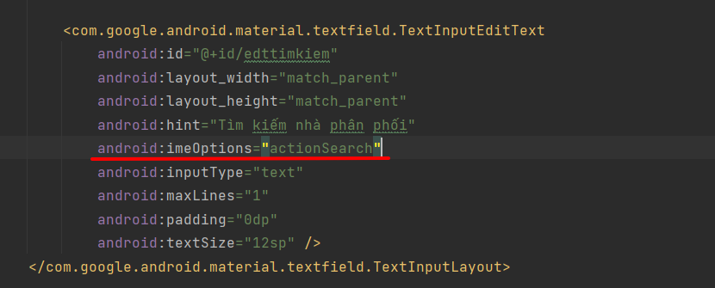
Sử dụng retrofit – thực hiện chức năng tìm kiếm
Trong layout activity_main, thêm thuộc tính android:imeOptions="actionSearch"

Slide 28
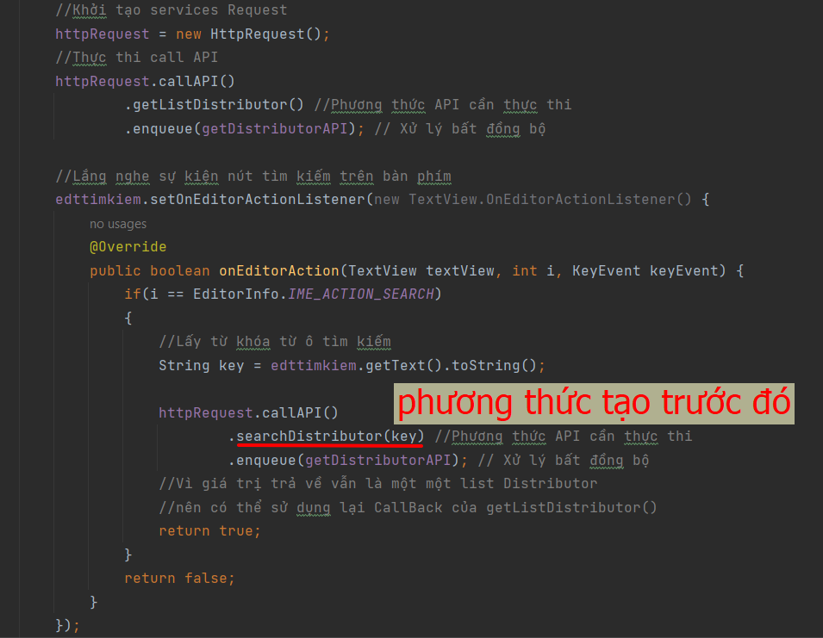
Sử dụng retrofit – thực hiện chức năng tìm kiếm
Gọi API và trả về kết quả khi nhập chữ vào EditText

Slide 29

Bài tập số 4

Slide 30


